Slide 2
Wat hebben de volgende beelden met elkaar te maken??

Slide 3
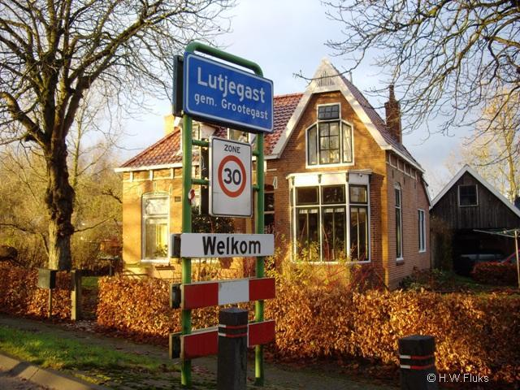
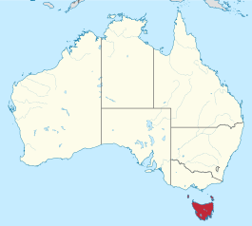
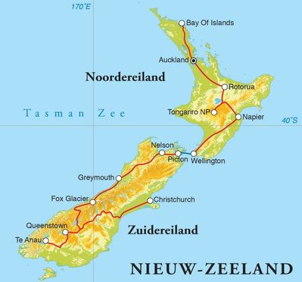
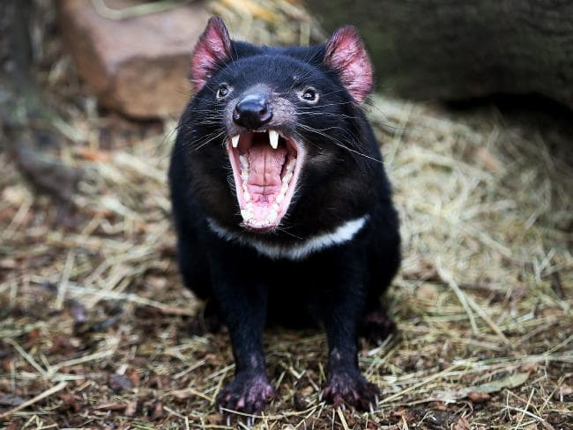
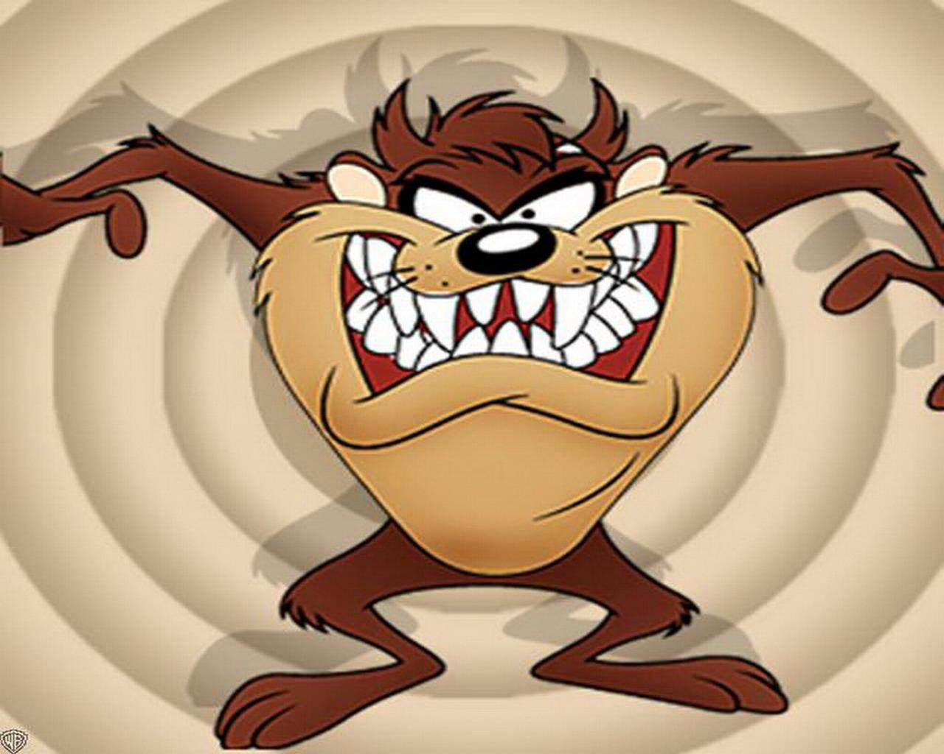

Slide 4
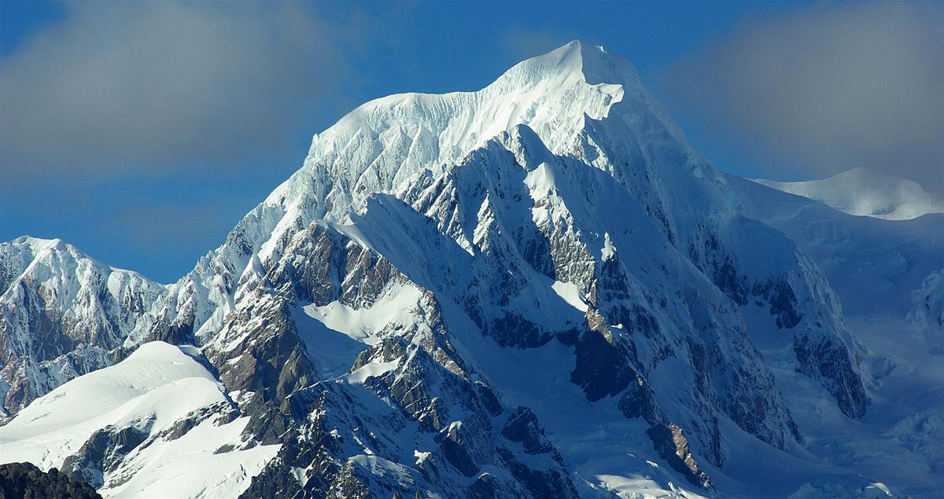
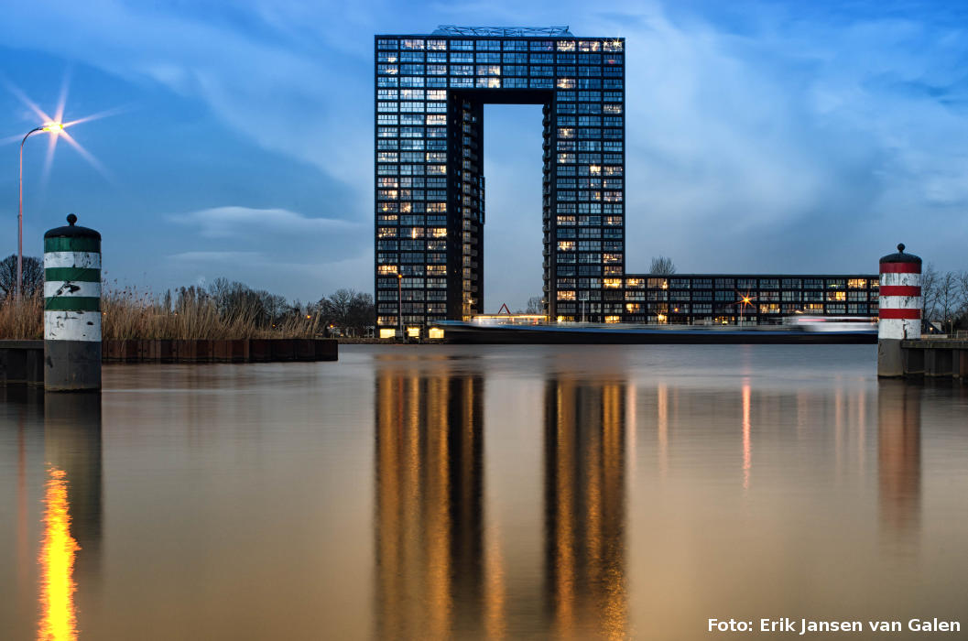
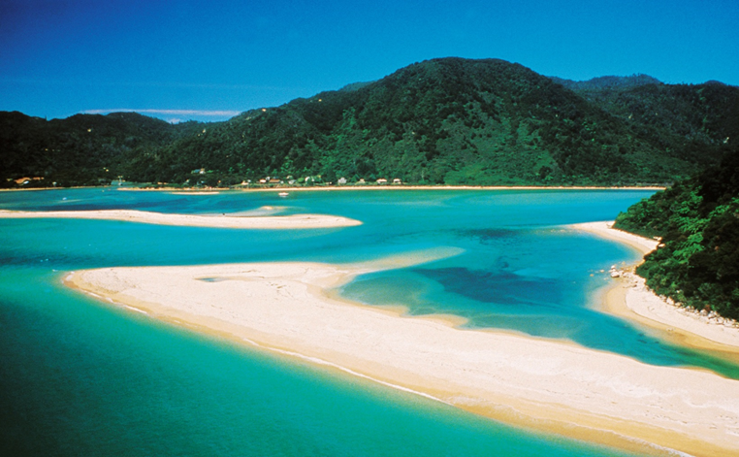
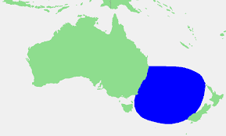

Slide 5
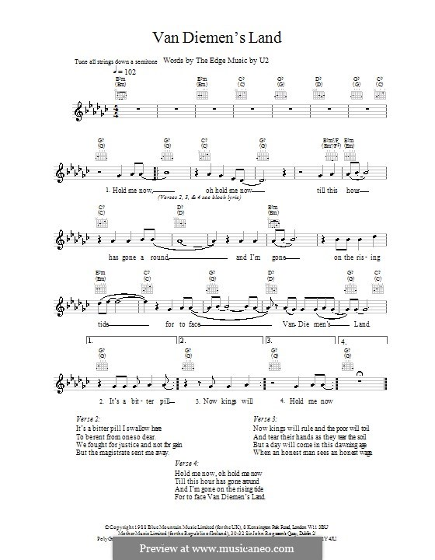
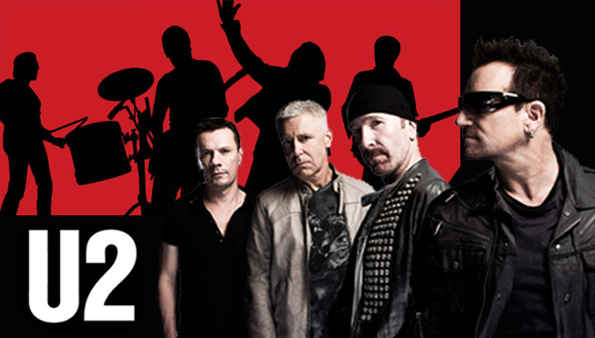

Slide 6
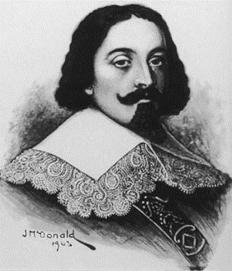
Abel Tasman
De ontdekker van Tasmanië en Nieuw Zeeland
Het gaat om deze man…
Weet je het al?????

Slide 7
Lutjegast,
Tasmans geboorteplaats, vlakbij Groningen
Tasmanië
Tasmanian Devil, uit de Bugs Bunny films

Slide 9
Mount Tasman, met 3497 meter een van de hoogste bergen van Nieuw Zeeland
Tasman Toren, Groningen
Tasman National Park in Nieuw Zeeland
De Tasman Zee, tussen
Australië en Nieuw Zeeland

Slide 10
Abel Tasman noemde Tasmanië eerst Van Diemensland.
U2, een van de beroemdste bands ter wereld heeft een nummer getiteld Van Diemens Land

Slide 12
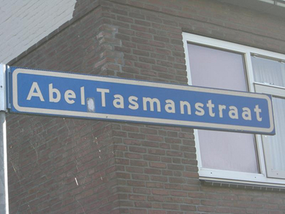
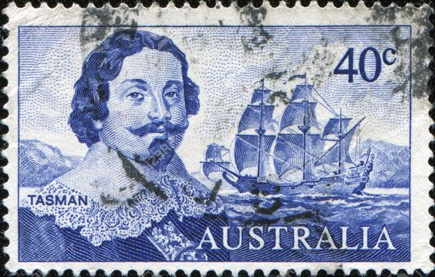
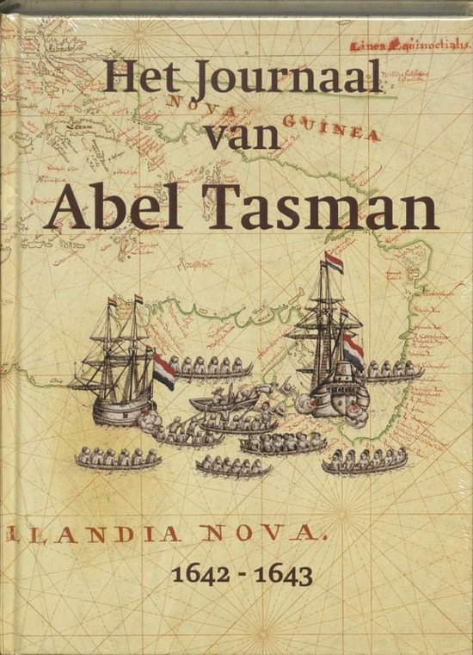
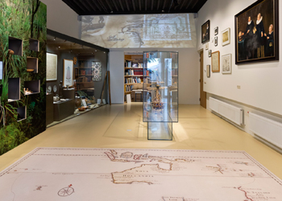
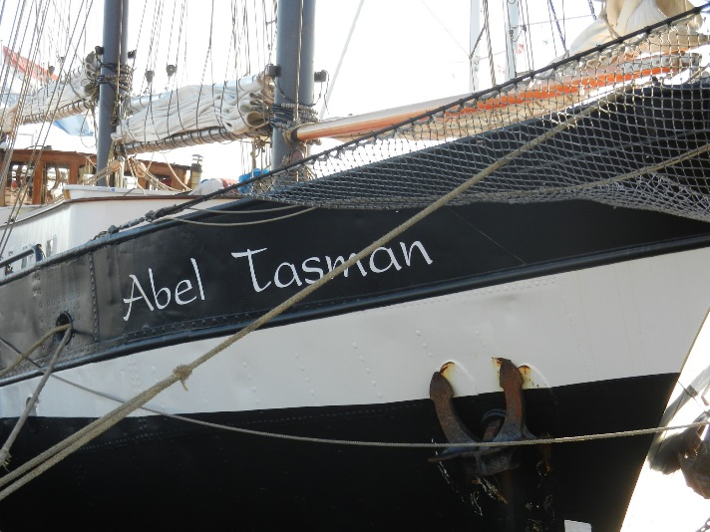
Maar er is nog meer……
….straten, scholen, prijzen, postzegels, musea, boeken, schepen…..overal is Abel Tasman nog te vinden!!

